Slide 1
Создание интерактивной папки – ЛЭПБУК
Муниципальное автономное дошкольное образовательное учреждение «Чебурашка»
Мирскова Жанна Мухтаровна,
г. Когалым, 2021

Slide 2
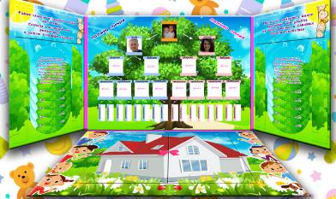
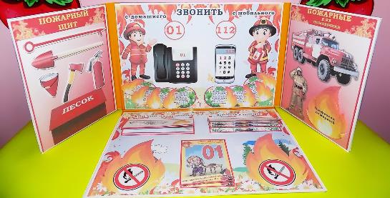
ЛЭПБУК (lapbook) - в дословном переводе с английского значит «наколенная книга» или «книга на коленях» (lap - колени, book - книга).

Slide 4
Требования реализации ФГОС ДО: - информативно - полифункционально (способствует развитию речи, творчества, воображения, исследовательской деятельности - вариативно (есть несколько вариантов использования каждой его части) - пригодно к использованию одновременно группой детей (в том числе с участием взрослого как играющего партнера) - обладает дидактическими свойствами (несет в себе способы ознакомления с цветом, формой и т.д.) - является средством художественно - эстетического развития ребенка, приобщает его к миру искусства - структура и содержание доступно детям дошкольного возраста - обеспечивает игровую, познавательную, исследовательскую и творческую активность всех дошкольников

Slide 5
Значение лэпбука для педагогов: 1. Способствует организации материала по изучаемой теме в рамках планирования. 2. Способствует оформлению результатов совместной проектной деятельности и может быть формой представления итогов проекта или тематической недели. 3. Способствует организации индивидуальной и самостоятельной работы с детьми. 4. Это прекрасный и замечательный способ подать всю имеющуюся информацию в компактной форме родителям воспитанников.

Slide 6
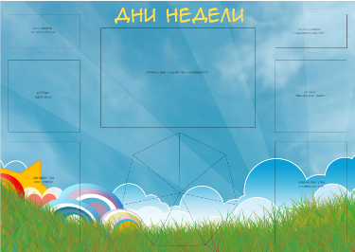
Алгоритм создания ЛЭПБУКА:
выбор темы (тема для папки может быть совершенно любой, как
её и сложность;
- составление плана будущего «ЛЭПБУКА»- необходимо определиться с элементами, подтемами;
- нарисовать макет - это необходимо для дальнейшего оформления «ЛЭПБУКА;
- оформление.

Slide 7
Для создания лэпбука необходимо:
- плотный материал или картон
- цветная бумага, цветная бумага для принтера, как вырезанные, так и самостоятельно нарисованные картинки, рукописные так и напечатанные тексты
- сделать различные кармашки разной формы и величины
- изготовить игры, направленные на развитие познавательных интересов в зависимости от темы ЛЭПБУКА
ножницы обычные и фигурные
клей-карандаш для бумаги или клей ПВА
степлер
скотч
декоративные элементы по необходимости (пуговицы, пайетки, подвески, скрепки, засушенные листья, наклейки, и т.д.)
Вырезаем детали, приклеиваем все на свои места. Лэпбук – готов!

Slide 8
Кармашки и конвертики

Slide 10
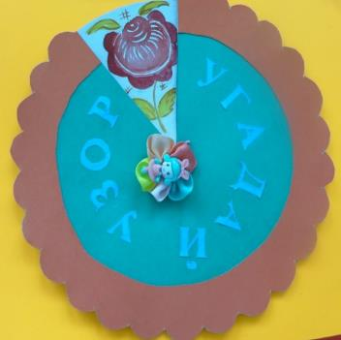
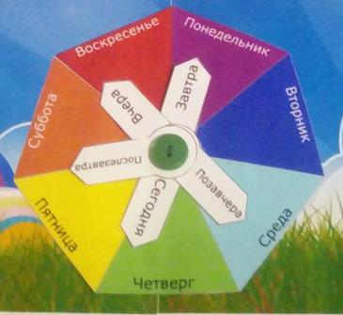
Вращающиеся круги

Slide 15
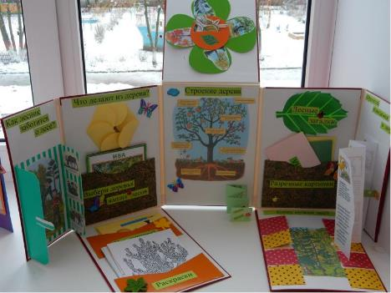
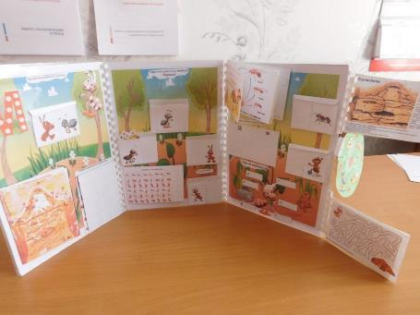
Варианты лэпбуков

Slide 16
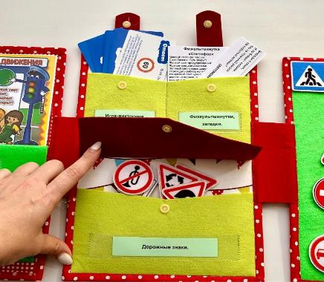
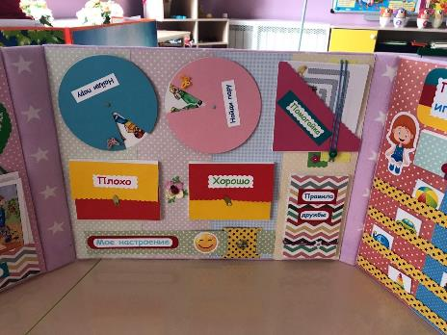

Slide 17
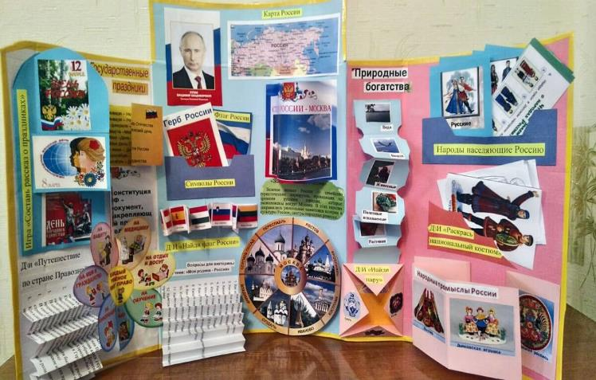

Slide 18
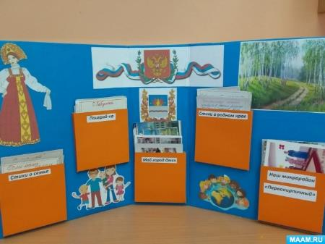
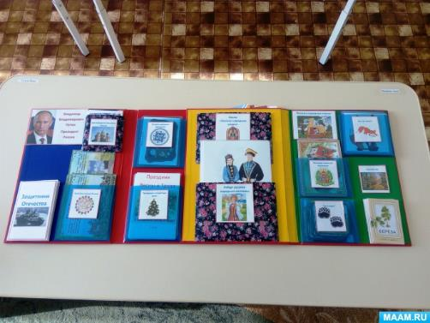

Slide 19
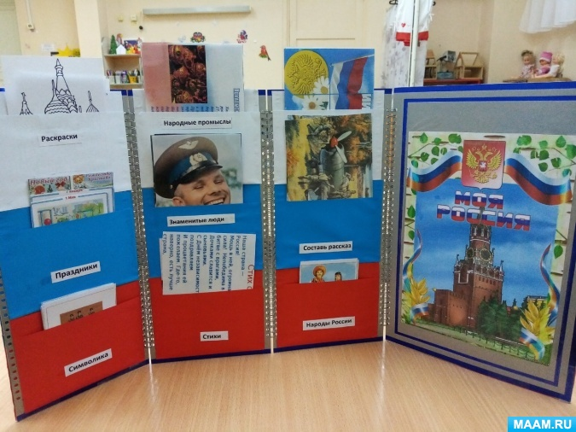

Slide 20
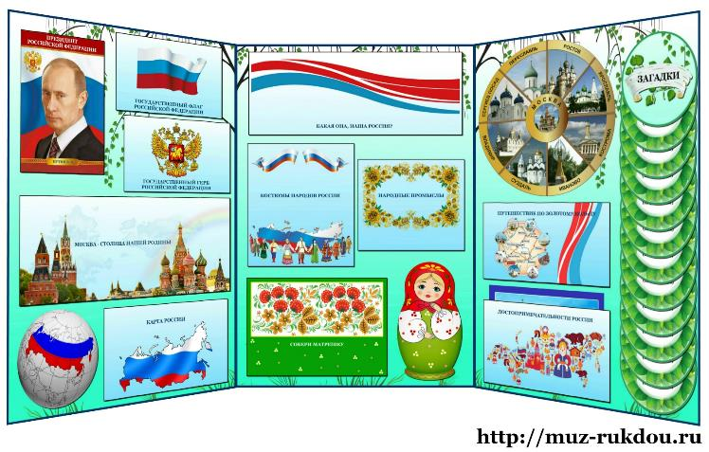

Slide 21
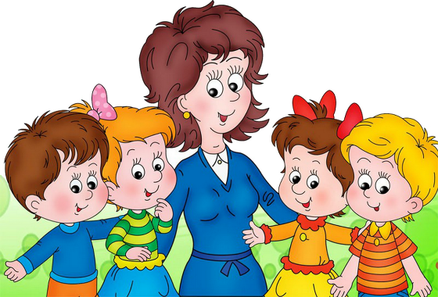
Спасибо за внимание!

